Slide 1
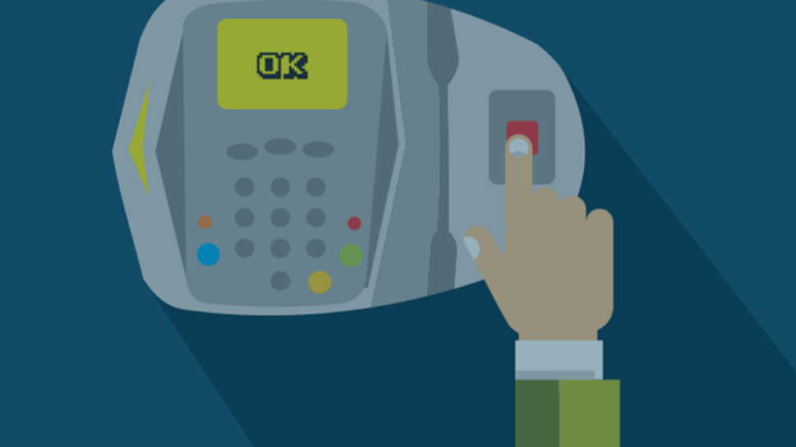
PONTO DIGITAL
Fernando Barreto
Nelson Netto
Victor Hugo
Projeto do segundo semestre de Análise e Desenvolvimento de Sistemas orientado pelo professor Murilo Dantas
Instituto Federal de Ciência e Tecnologia de São Paulo - Câmpus Jacareí

Slide 2
O que é um ponto digital?
Organiza o fluxo de funcionários
Evolução de práticas anteriores
Não precisa de instalação física
Alternativa prática e econômica
Informação em tempo real
Dificuldade em violar os dados
Pode ser usado em home office

Slide 3
Qual é a sua importância?
Acima de 20 funcionários se torna obrigatório
Ajuda a respeitar o limite de horas
Ajuda a calcular os salários
Ajuda a registrar faltas e atrasos
Ajuda no gerenciamento de tempo pessoal de cada funcionário

Slide 4
PORTARIA 671, REP-P E LEGISLAÇÃO
Permissão INMETRO
Registro eletrônico de ponto via programa
Certificações REP-P:
INPI¹* de registro de programa de computador
Assinaturas eletrônicas (ICP-Brasil²*)
Sincronização com a HLB³*
¹*Instituto Nacional da Propriedade Industrial. ²*Infraestrutura de Chaves Públicas Brasileira. ³*Hora Legal Brasileira.

Slide 5
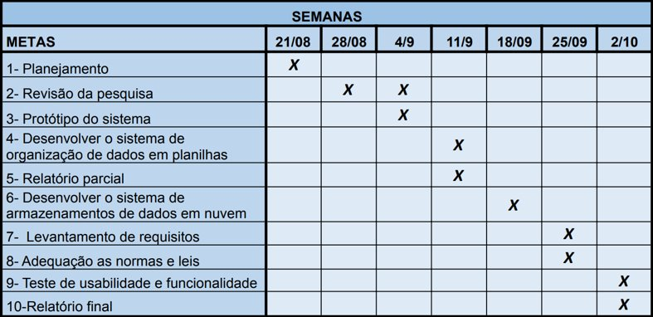
Plano de Ação
1 – Desenvolver as principais ideias a serem aplicadas no programa
2 – Analisar o funcionamento do mercado, os concorrentes, as funcionalidades e as leis na área do programa.
3 – Desenvolver a primeira versão com as funcionalidades mais importantes do programa.
4 – Criar um banco de dados para armazenar as informações dos usuários
5 – Documentar o andamento do projeto
6 – Colocar o banco de dados e a rede social em um servidor
7 – Documentar o andamento do projeto
8 – Certificar que o programa atenda todas as requisições das leis trabalhistas
9 – Verificar se todos os recursos funcionam perfeitamente
10 – Documentar o projeto completamente

Slide 6
Recursos Esperados e Perspectivas Futuras
Implementar em Python
Exportar dados para planilhas do Excel e hospedar online
Desenvolver um ambiente de interação entre os usuários*
Adicionar algum novo recurso de leitura, como QR Code, Endereço IP ou Geolocalização.
Instalar o programa nos computadores do instituto
Tentar usar esse sistema como alternativa para as chamadas*

Slide 7
Fim!
Muito obrigado pela atenção!

